Slide 1


Malé molekuly ako inhibítory amyloidnej agregácie
Doktorandský seminár ÚEF SAV, Košice
RNDr. Katarína Uličná
(3.ročník PhD)
Názov DP: Interakcia amyloidných agregátov proteínov s bunkami
Ústav/katedra: Ústav biologických a ekologických vied, PF UPJŠ
Katedra bunkovej biológie
Školiteľ: doc. RNDr. Zuzana Gažová, CSc.
Oddelenie biofyziky, ÚEF SAV, Košice
Košice, 27.6.2018

Slide 2
štúdium interakcie nízkomolekulových látok s lyzozýmom a ich vplyv na amyloidnú agregáciu lyzozýmu
Cieľ práce

Slide 3
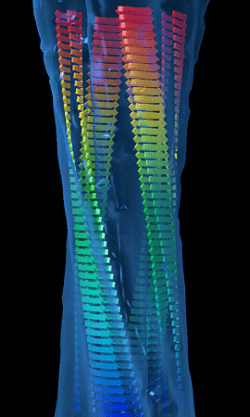
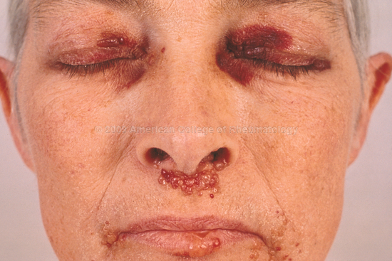
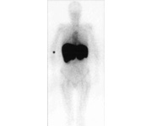
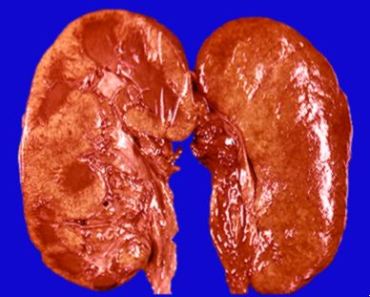
Amyloidná agregácia proteínov
tvorba ne/rozpustných agregátov v biologických systémoch so
špecifickou kvartérnou štruktúrou bohatou na β-skladané listy
In vivo
Alzheimerova choroba – Aβ peptid, tau
Parkinsonova choroba – α-synukleín
dedičná lyzozýmová amyloidóza – LYZOZÝM
amyloidné ochorenia sú NELIEČITEĽNÉ
In vitro
poly/peptidové reťazce môžu za daných podmienok vytvárať amyloidné agregáty in vitro
so štruktúrou a cytotoxicitou podobnou ako amyloidy vytvorené v ľudskom organizme
tvorba amyloidných agregátov in vitro
podmienky: kyslé pH, zvýšená teplota,
prítomnosť solí, polyaniónov, miešanie,...

Slide 4
terapeutická stratégia pre liečbu amyloidných ochorení
inhibícia amyloidnej agregácie
Inhibítory
nanočastice
nízkomolekulové látky
krátke peptidy

Slide 5

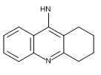
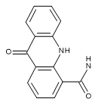
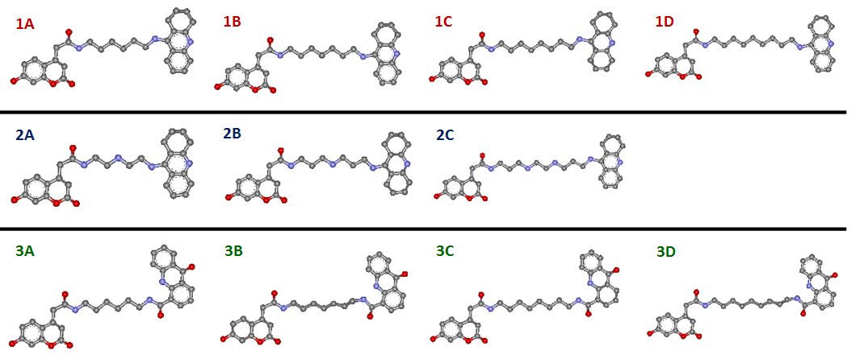
Vplyv nízkomolekulových látok na amyloidnú agregáciu lyzozýmu
nízkomolekulové látky inhibícia amyloidnej agregácie
takrín/akridón – kumarínové deriváty
na základe funkčných skupín a rôznych linkerov boli rozdelené do 3 skupín:
1. skupina takrín – kumarínová funkčná skupina + alkyléndiamínový linker (6-9 alkyl. skupín)
2. skupina takrín – kumarínová funkčná skupina + alkylénpolyamínový linker (4,6 a 8 alkyl. skupín)
3. skupina akridón – kumarínová funkčná skupina + alkyléndiamínový linker (6-8 alkyl. skupín)
1.
2.
3.

Slide 6

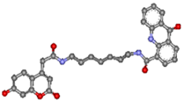
Kinetika fibrilizácie lyzozýmu
Inhibičný účinok - určenie IC₅₀
koncentrácia derivátov: 100 μmol.dm⁻³
IC₅₀ = hodnoty koncentrácie danej látky pri 50% inhibícii
koncentračný rozsah derivátov: 100 pmol.dm⁻³ – 500 μmol.dm⁻³
lag fáza
hodnota fluorescencie
1C ~ 30 min ~ 30 %
názov derivátu | IC₅₀ (µmol.dm⁻³)
1A | 26,2
1B | 105,4
1C | 19,2
1D | 23,1
2A | 396,8
2B | 322,2
2C | N/A
3A | N/A
3B | N/A
3C | N/A
2B ~ 10 min ~ 90 %
1.
3B ~ 10 min ~ 98 %
HEWL ~ 15 min 100 %
2.
3.

Slide 7
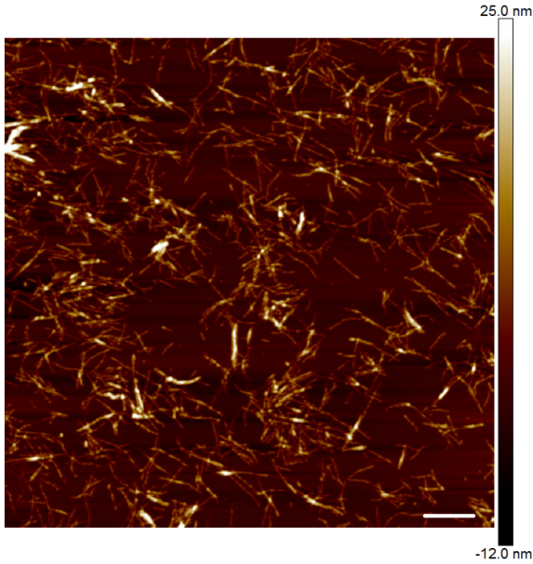
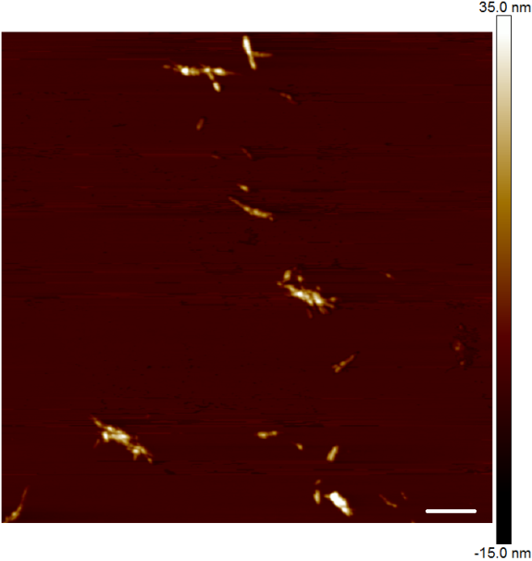
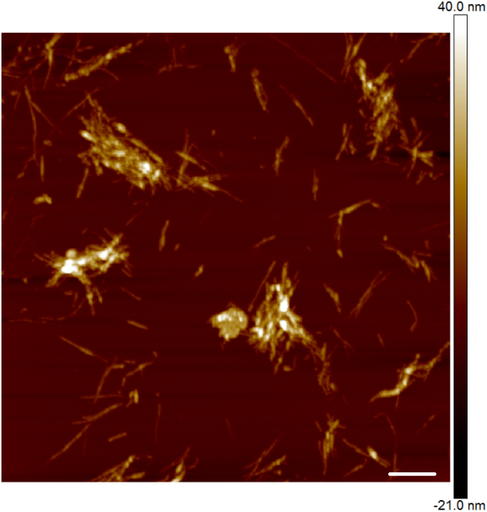
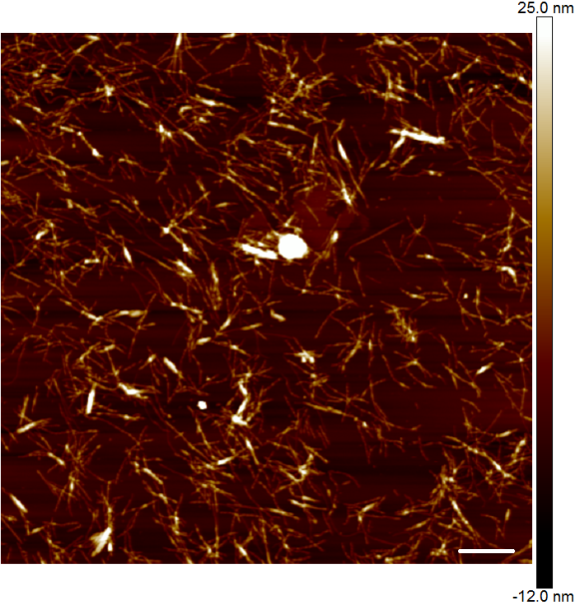
Atómová silová mikroskopia
(morfológia LAF)
A
B
C
D
1 μm
A - 100 % LAF (10 μmol.dm⁻³)
B - LAF + 1C (500 μmol.dm⁻³)
C - LAF + 2B (500 μmol.dm⁻³)
D - LAF + 3B (500 μmol.dm⁻³)

Slide 8
takrín/akridón – kumarínové deriváty + neuroblastómové bunky
sledovali sme vplyv 10 takrín/akridón-kumarínových derivátov (100 μmol.dm⁻³) na proliferáciu a viabilitu neuroblastómových (SH-SY5Y) buniek pomocou WST-1 metódy po 24h inkubácii.
nemali výrazný vplyv na proliferáciu a viabilitu

Slide 9
Záver
takrín – kumarínové deriváty s alkyléndiamínovými (1.skupina) a alkylénpolyamínovými
linkermi (2.skupina) ovplyvnili tvorbu lyzozýmových fibríl - IC₅₀ hodnoty boli v rozsahu
koncentrácii ~ 19 – 400 µmol.dm⁻³
takrín – kumarínové deriváty s alkyléndiamínovými linkermi (1. skupina)
s IC₅₀ hodnotami 19-26 µmol.dm⁻³ najvyšší inhibičný účinok
akridón – kumarínové deriváty (3.skupina) takmer žiadny inhibičný účinok

Slide 10

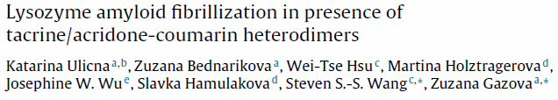
takrín/akridón-kumarínové deriváty nemali výrazný vplyv na proliferáciu a viabilitu
neuroblastómových buniek
Q1/IF (2016/2017) – 3.887

Slide 11
Ciele do ďalšieho štúdia
stanovenie cytotoxicity najúčinnejších inhibítorov amyloidnej agregácie samotných,
ako aj v komplexe s amyloidnými agregátmi
stanovenie cytotoxicity morfologicky odlišných amyloidných agregátov vznikajúcich
počas amyloidnej agregácie
neuroblastómove bunky (SH-SY5Y) SH-SY5Y + lyzozýmové fibrily

Slide 12
Ďakujem za pozornosť

